Slide 1

注册

Slide 2

登录

Slide 3
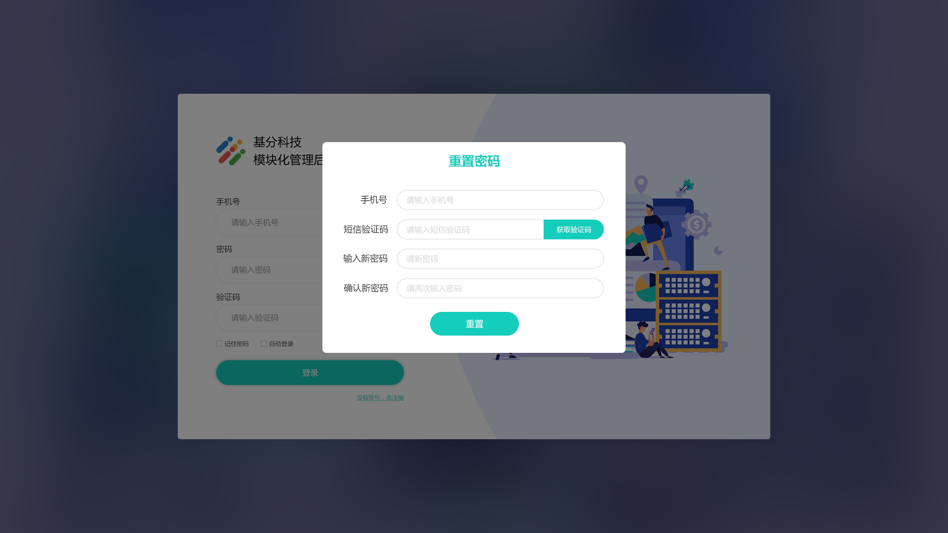
忘记密码

Slide 4
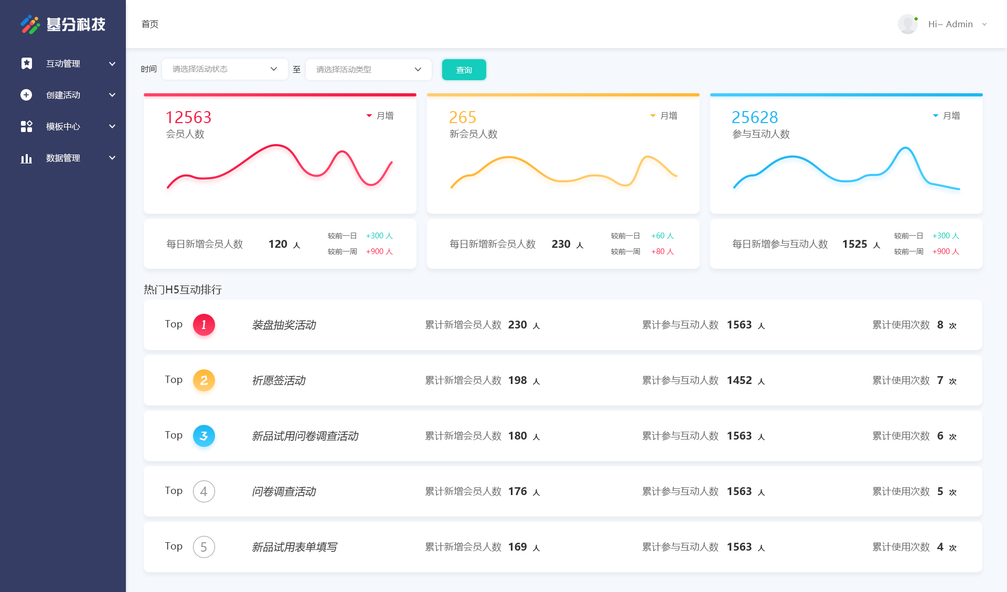
首页

Slide 5
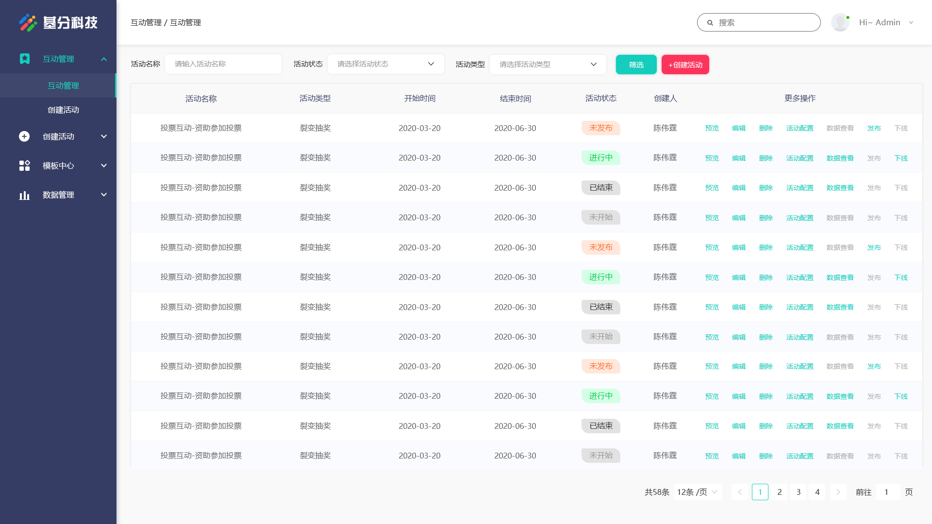
互动管理

Slide 6
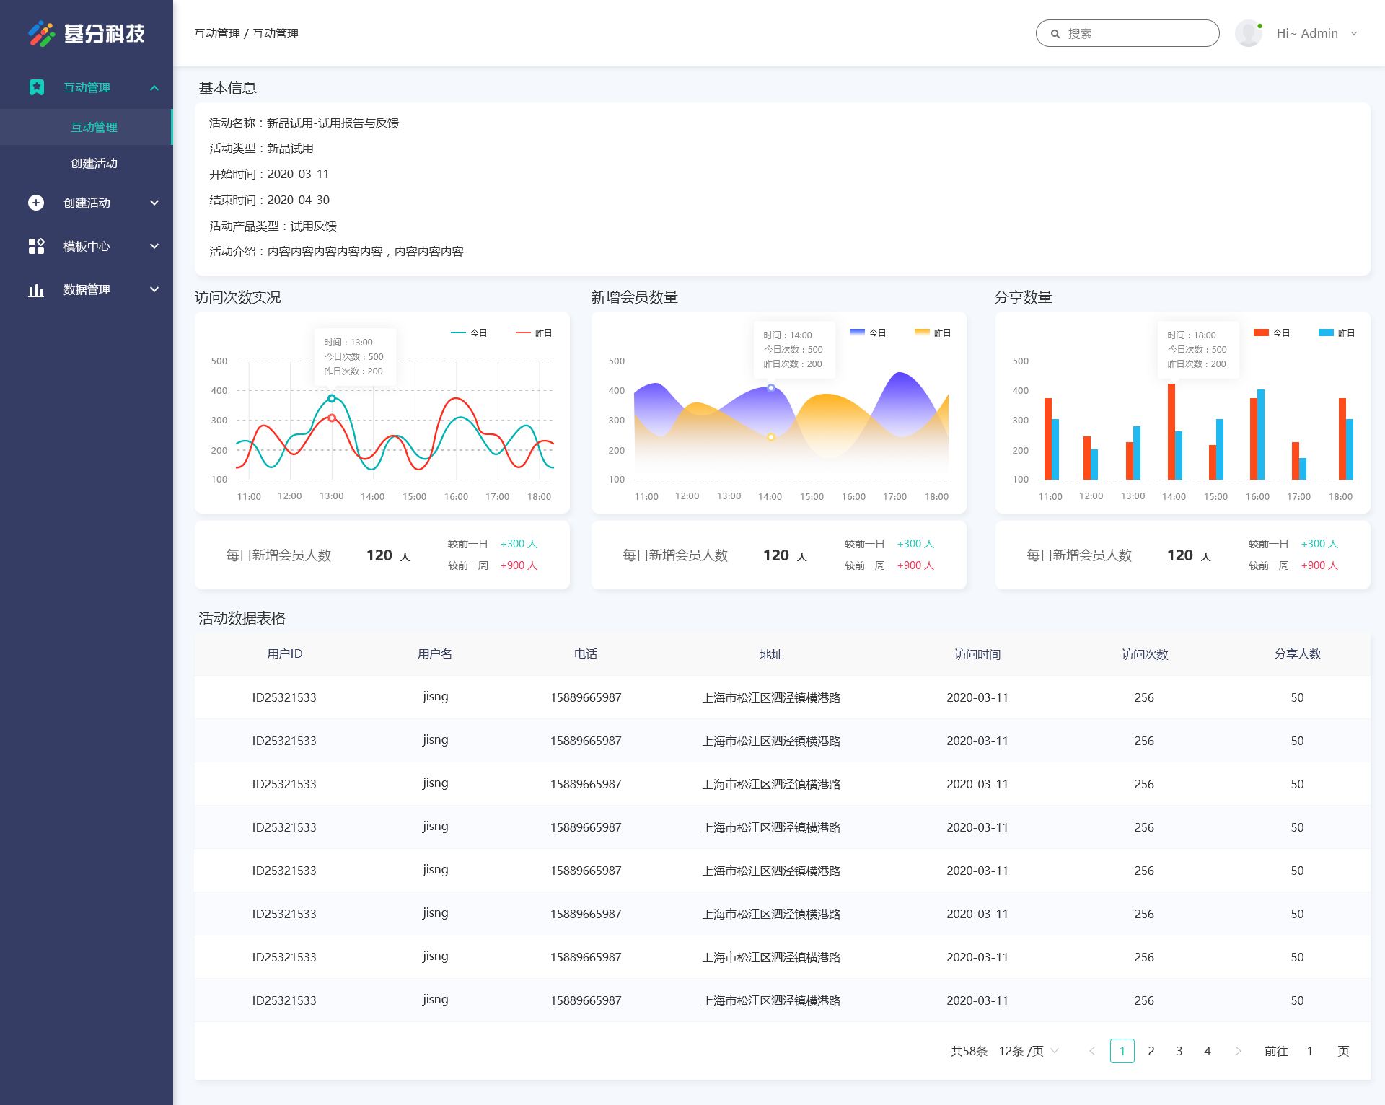
数据查看

Slide 7
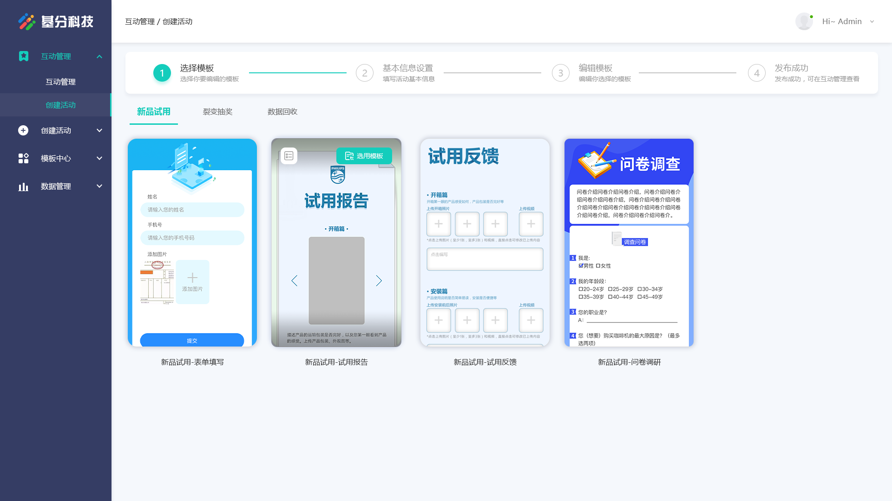
创建活动-选择模版

Slide 8
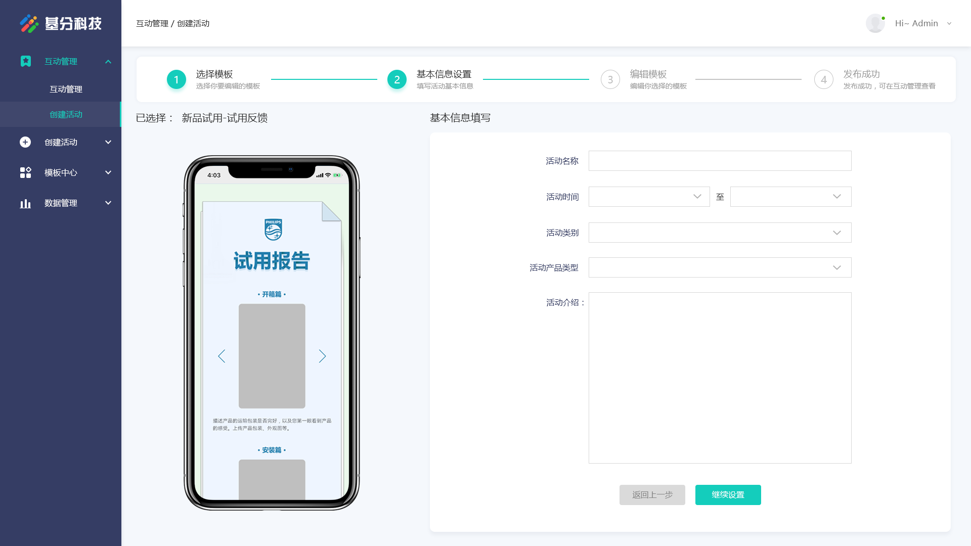
创建活动-基本信息填写

Slide 9
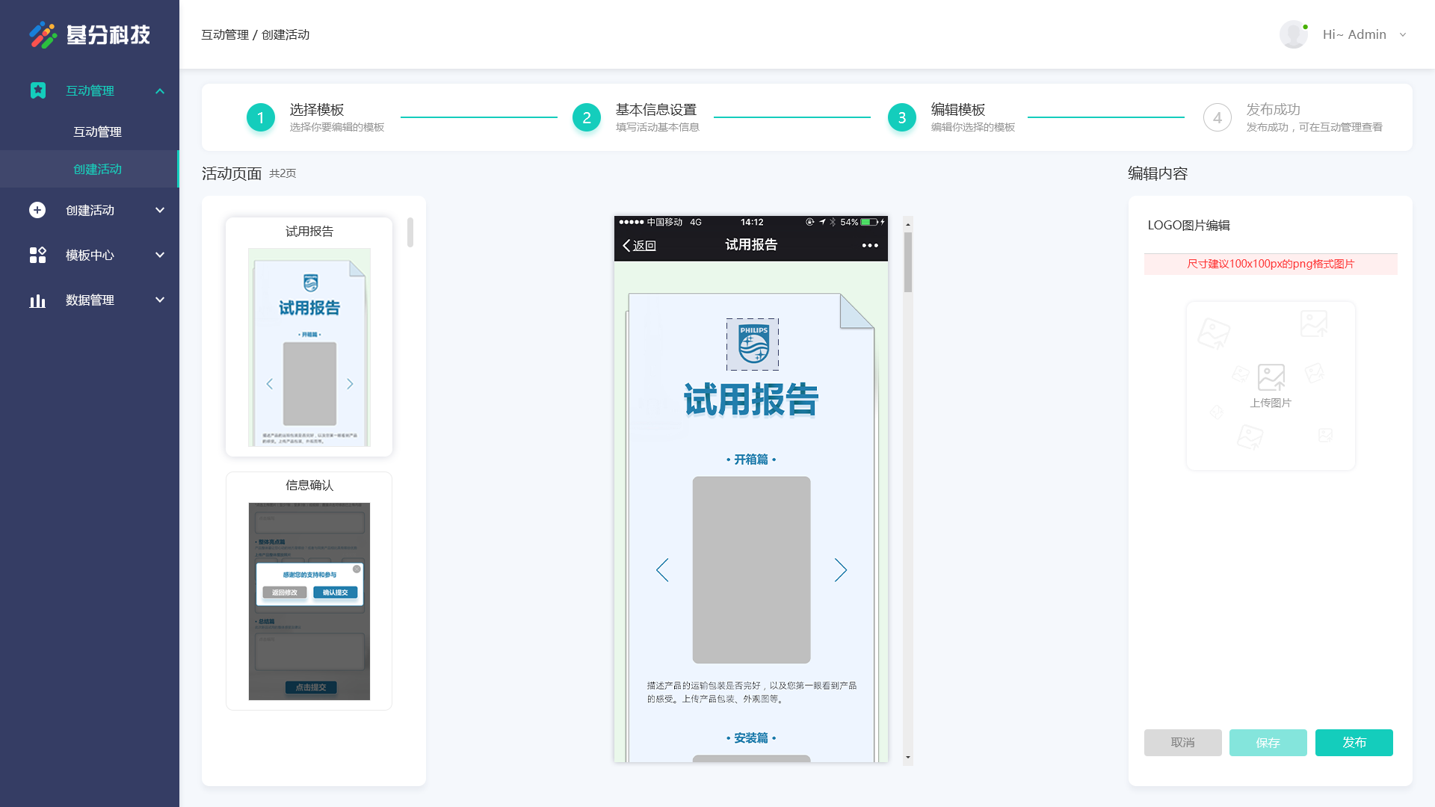
创建活动-编辑模版-logo编辑

Slide 10

创建活动-编辑模版-标题编辑

Slide 11
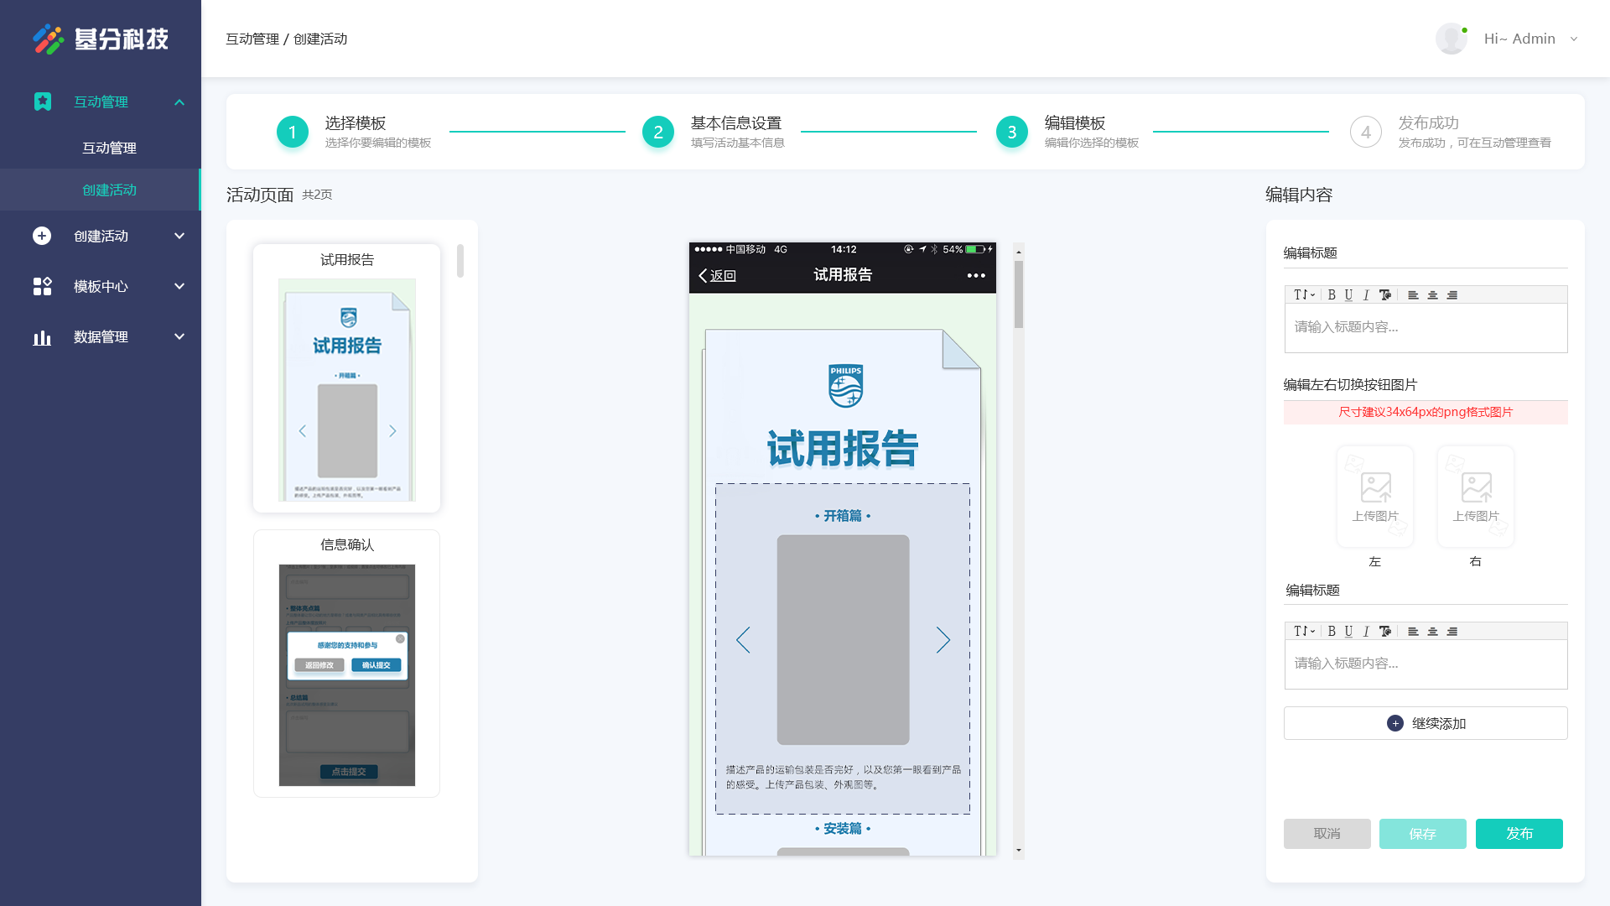
创建活动-编辑模版-内容编辑

Slide 12
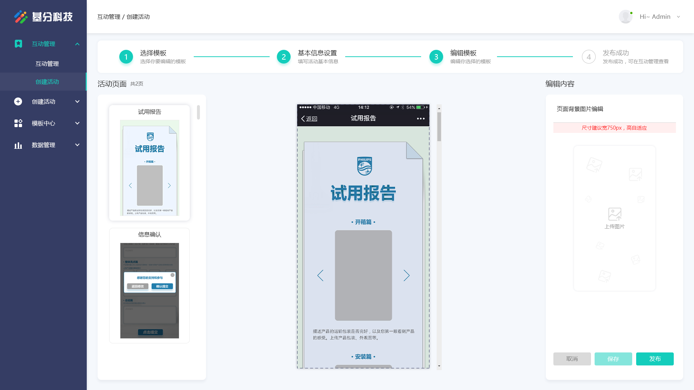
创建活动-编辑模版-背景编辑

Slide 13
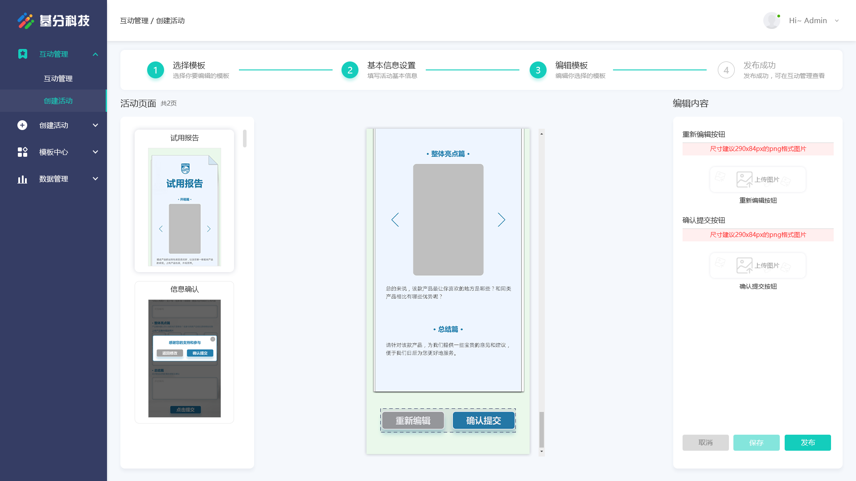
创建活动-编辑模版-按钮编辑

Slide 14
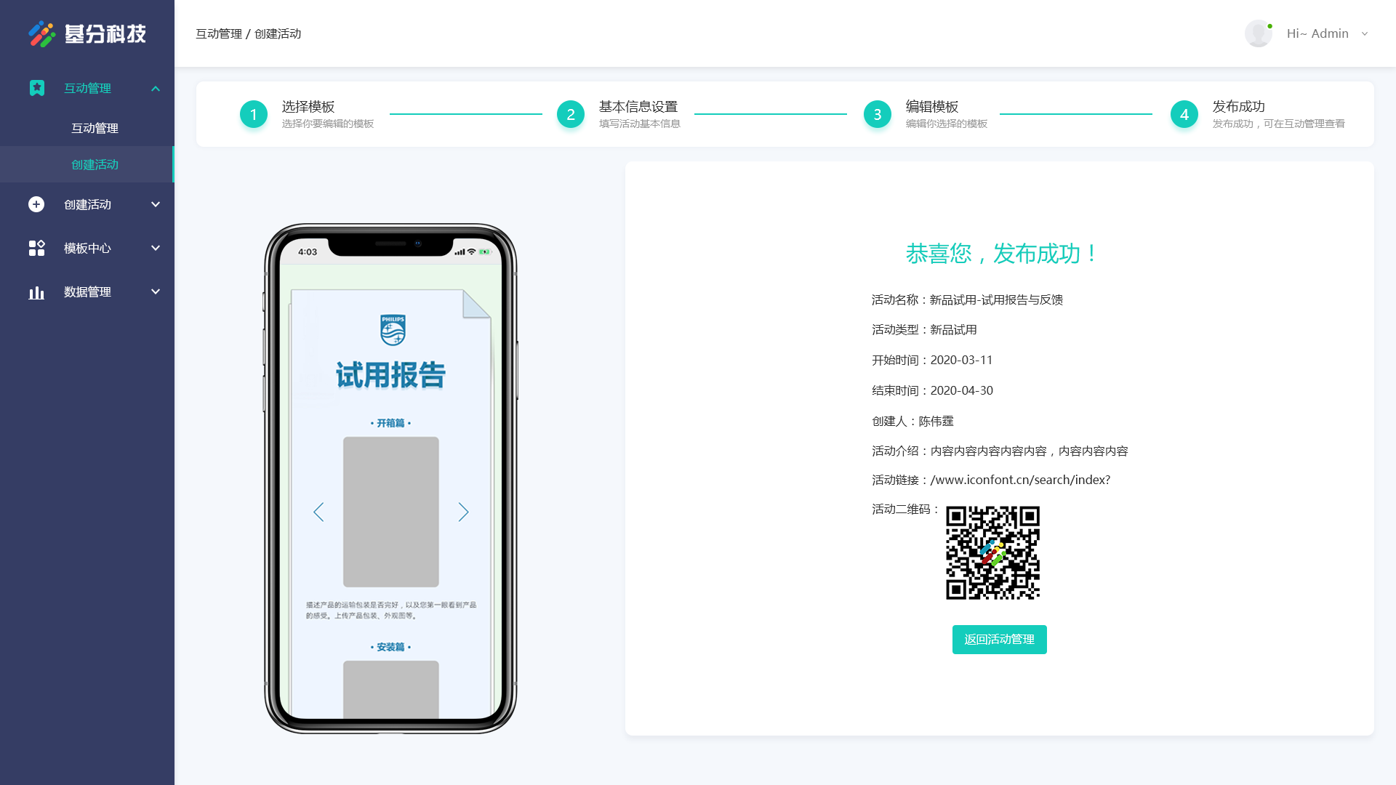
创建活动-发布成功

Slide 15
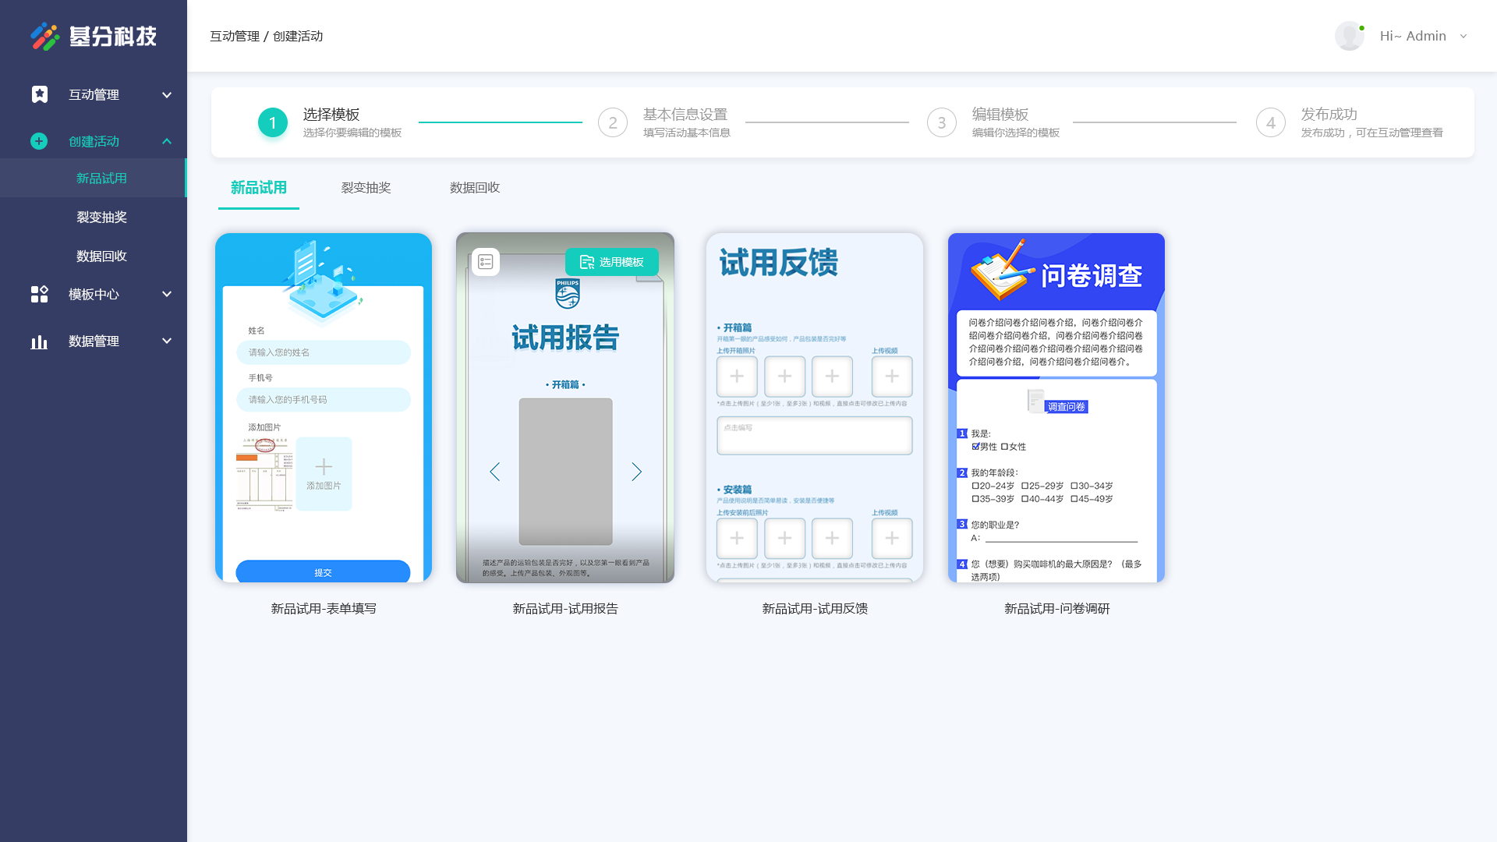
创建活动

Slide 16
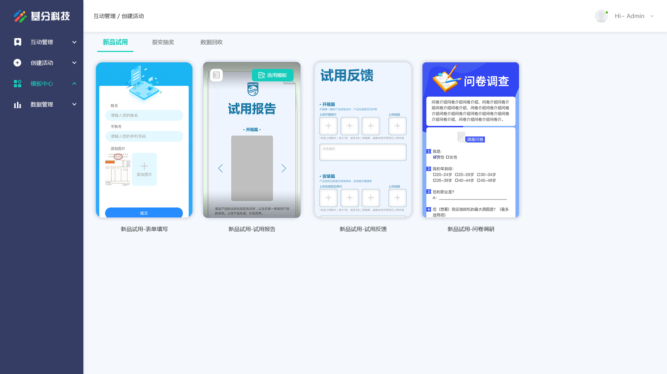
模板中心

Slide 17
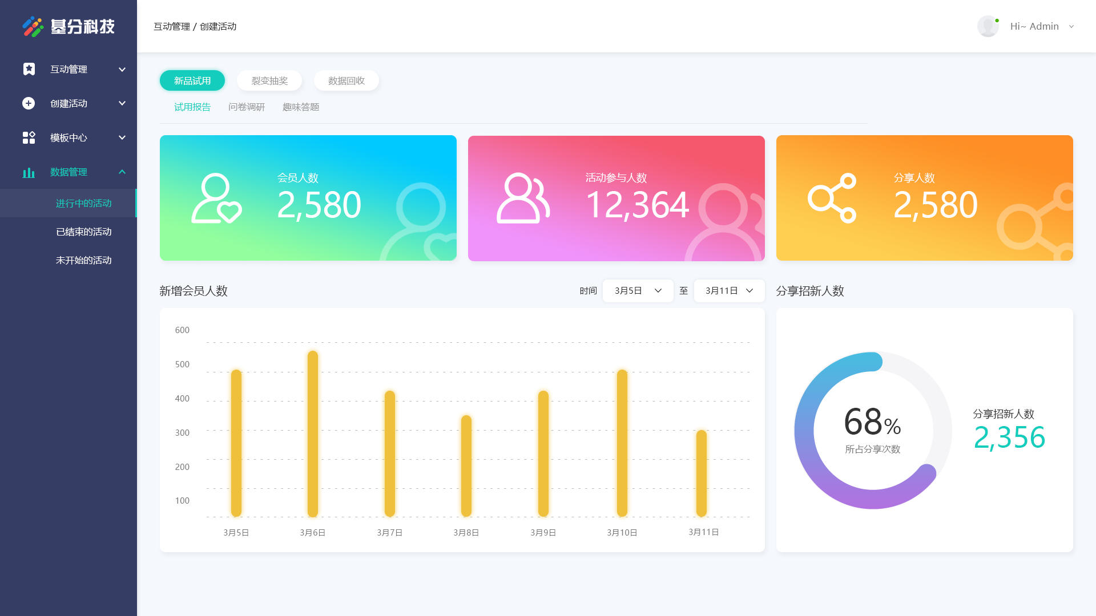
数据管理

